Slide 1
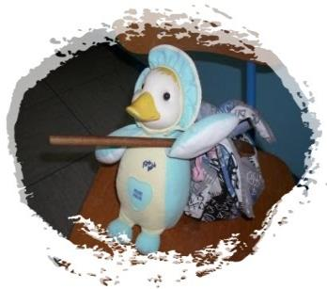
Završetak projekta
„ Oskar na putu po RH
OŠ Zrinskih, PŠ Cerić
12.Listopada 2013.

Slide 2
Projekt je započeo 15. rujna 2012. i trajao je do rujna 2013.
Ciljevi projekta su: - suradnja među učenicima i učiteljicama diljem RH
- upoznavanje drugih dijelova naše domovine
- poticanje kreativnosti, samostalnosti i odgovornosti učenika
- poticanje domoljubnih i rodoljubnih osjećaja
- osposobiti učenike za cjeloživotno učenje i komunikaciju i suradnju s drugima
- usporediti život vlastitog mjesta i sredine s ostalim dijelovima Hrvatske
- prepoznati načine čuvanja i ulogu pojedinca u čuvanju prirodne i kulturne baštine u zavičaju i domovini

Slide 3
PLAN PUTA
1 .Osnovna škola Fažana ,, Puljska cesta 9 , 52212 Fažana
2 .PŠ Plavšinac , Plavšinac 10 , 48325 Novigrad Podravski
3. OŠ Viktora Kovačića , PŠ Lupinjak , Lupinjak 50 , 49231 Hum na Sutli
4. OŠ "F.K.Frankopan" PŠ Baška, Zvonimirova 120 , 51523 Baška
5. OŠ Velika Mlaka , Brune Bušića 7 , 10 408 Velika Mlaka
6. OŠ Fran Franković , Ivana Žorža 17 a , 51000 Rijeka 7 .OŠ DR. Vinka Žganca ,Kozari Bok IX. Odvojak BB , 10 000 Zagreb
8. OŠ "Tin Ujević", Opatijska 46 , 31 000 Osijek
9. PŠ Rezovac, Novi Rezovac , 33000 Virovitica
10. Osnovna škola braće Radića , Bolnička 55 , 34550 Pakrac
11 .PŠ Siniše i Zrinka Rendulića , 47302 Oštarije

Slide 4
12 .OŠ "Retfala", Kapelska 51 a , 31 000 Osijek 13. Osnovna škola Perušić , Hrvatske mladeži 2 , 53 202 Perušić
14. OŠ Malešnica, Ante Topića Mimare 36, Zagreb
15. OŠ Garešnica, Kolodvorska 4, 43280 Garešnica
16. OŠ Rajić, Trg hrvatskih branitelja 6, 44 323 Rajić
17. OŠ Čakovec, 40 000 Čakovec
18. OŠ Franje Serta Bednja, LJ. Gaja 15, 42 253 Bednja
19. Sveti Sidar 2, 51 557 Cres
20. OŠ Blage Zadre, Marka Marulića 2, 32 010 Vukovar
21. . OŠ Bariše Granića Meštra, 21 320 Baška Voda

Slide 5
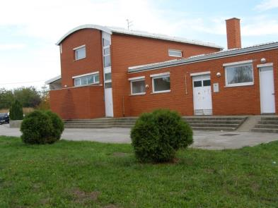
CERIĆ

Slide 6
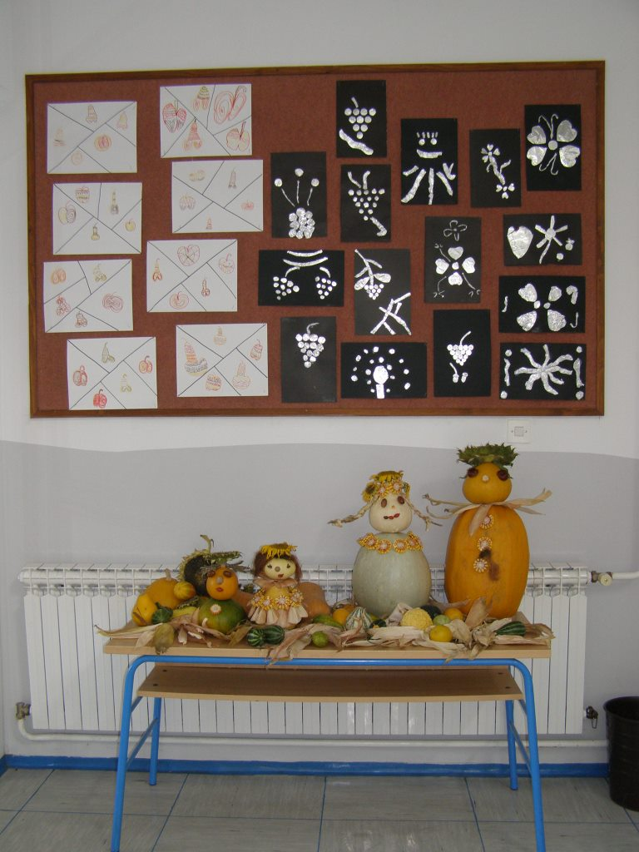

Slide 7
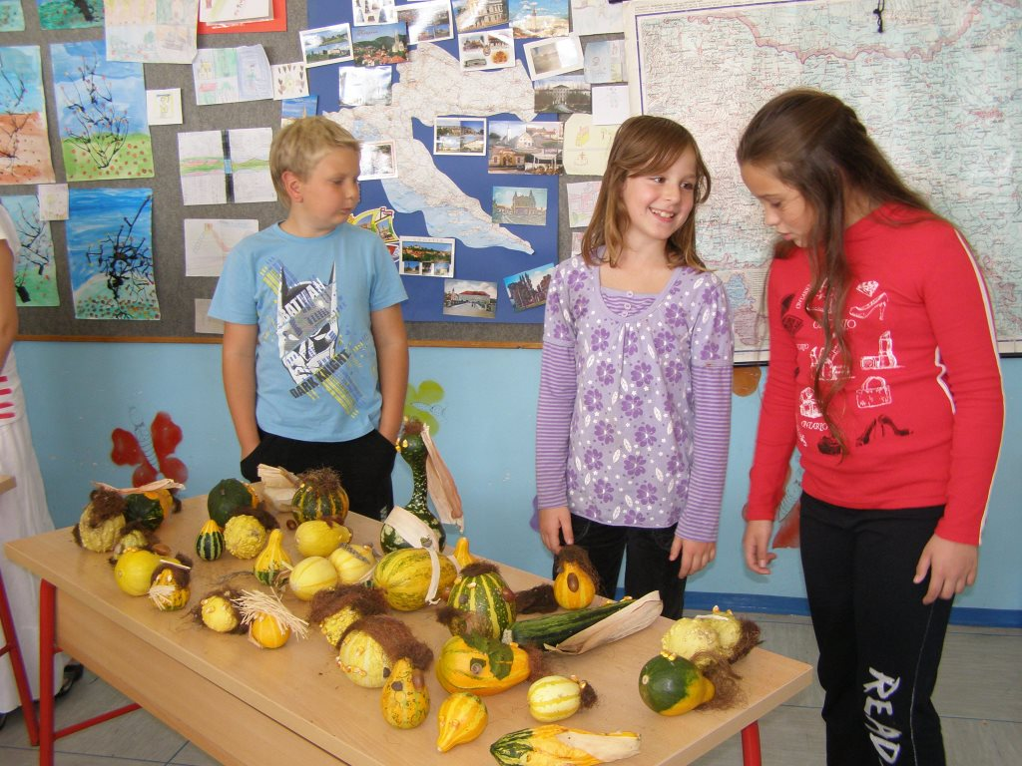

Slide 8
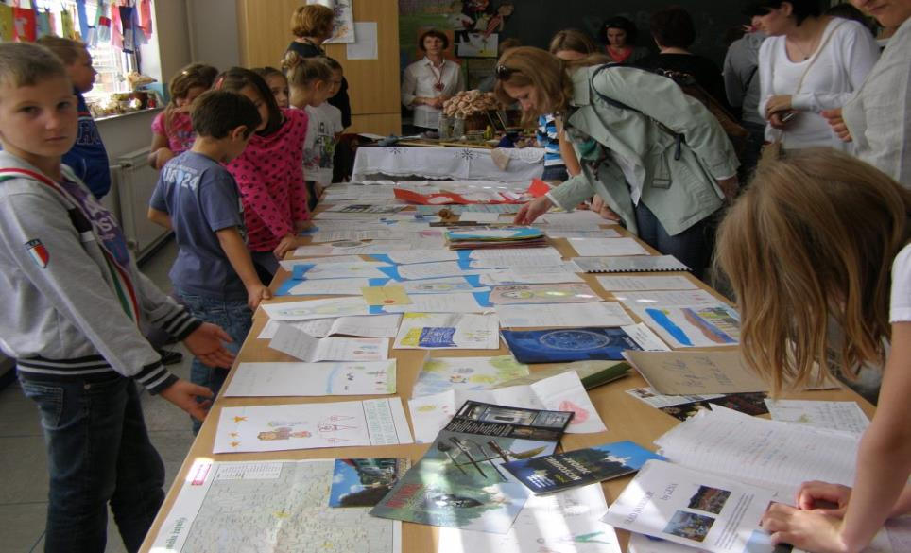
Oskar je sa svoga dugog putovanja donio mnogo učeničkih radova, zapisa i CD-a ,……

Slide 9
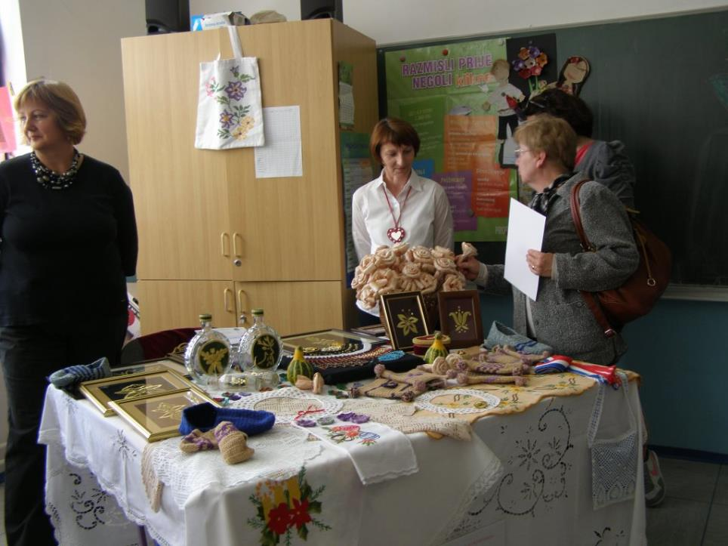

Slide 10
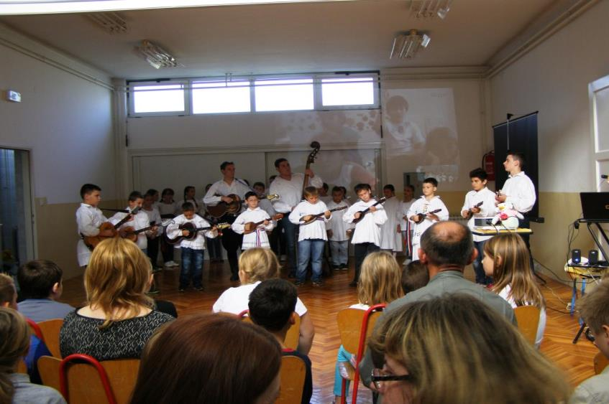
Svoje goste domaćini su razveselili prigodnim
programom

Slide 11
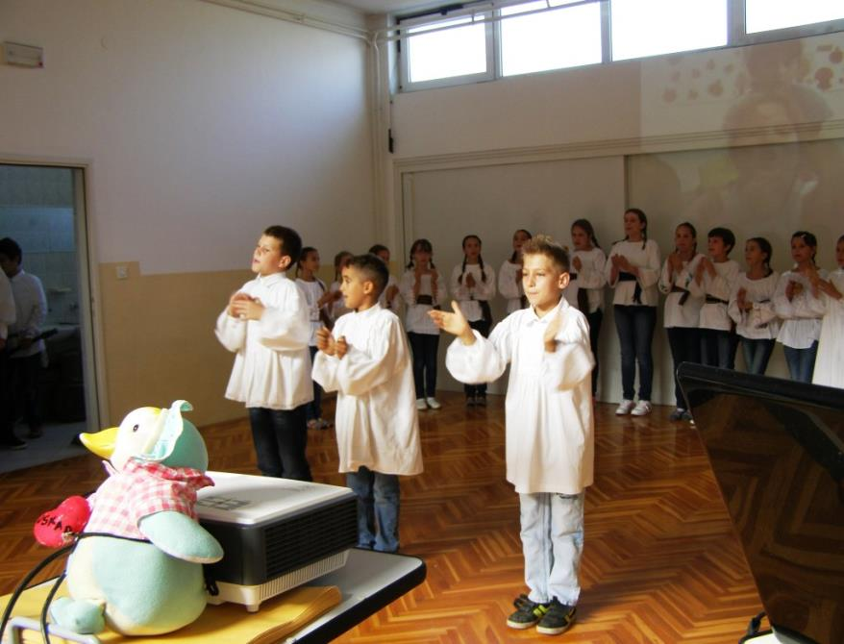

Slide 12
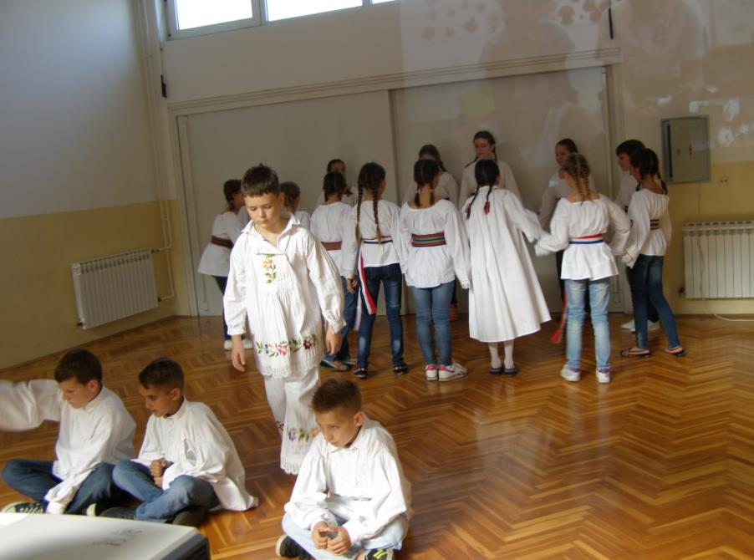

Slide 13
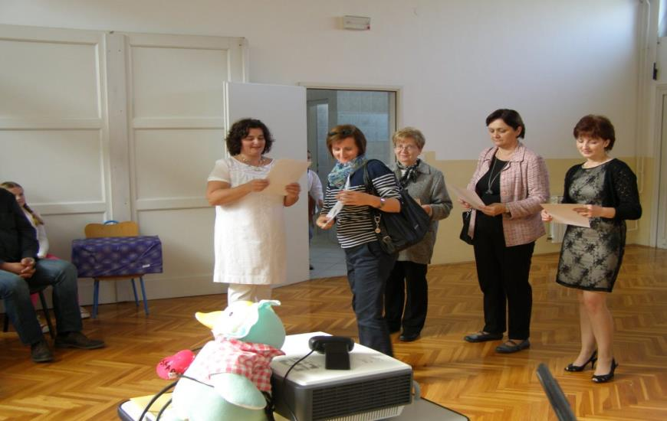
Učiteljica Marica Jurec podijelila je
Oskarovim udomiteljima zahvalnice

Slide 14
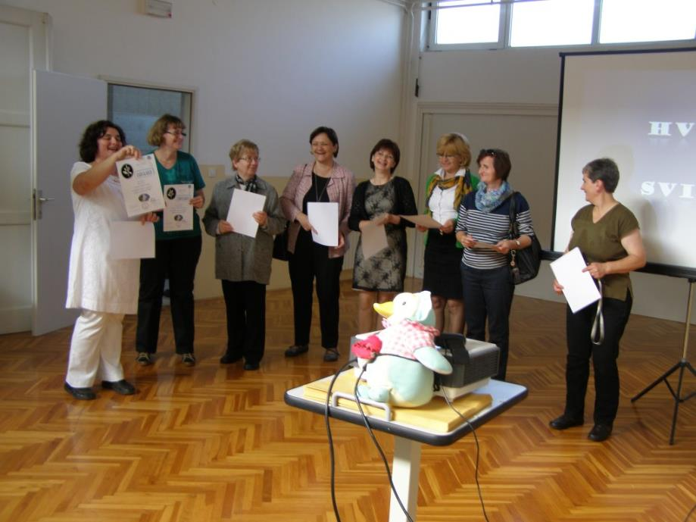

Slide 15
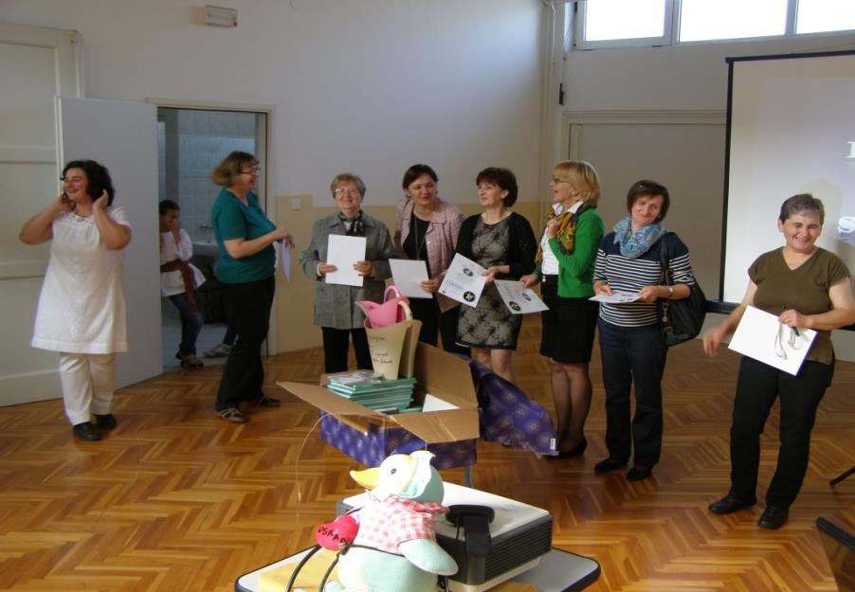

Slide 16
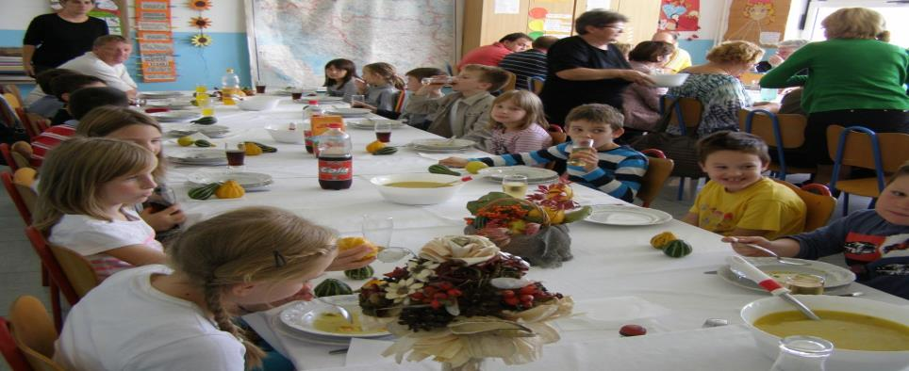
I na kraju zakuska za Oskarove velike i male goste-njegove udomitelje na putovanju po RH

Slide 17
Projekt se ostvario zahvaljujući podršci
UHURN Zvono
i njenih članova!
Štefica Ružić
Velika Mlaka13.10.2013.

